Slide 1
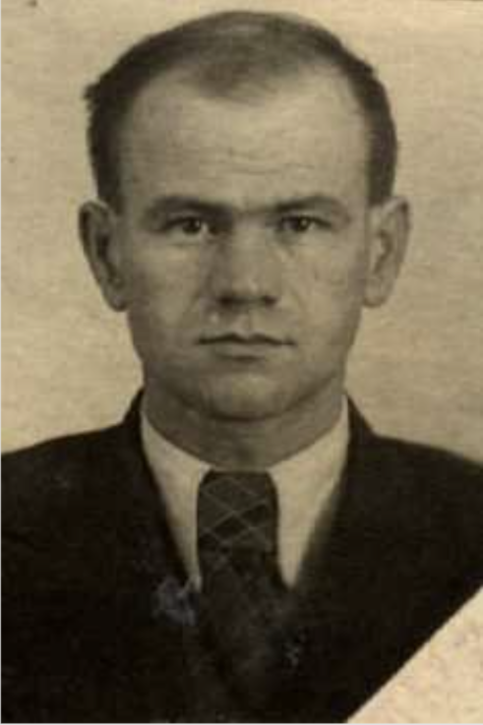
Земляков Юрий Васильевич
1923 - ………...

